Slide 1

BRITS : Bidirectional Recurrent Imputation for Time Series
DAHS
석사과정 김홍범

Slide 2

Part 1
Introduction

Slide 3

Part 1
Introduction
기존의 time series imputation methods들은 Linear dynamics등의 여러 가정이 필요하다는 한계점이 존재함
하지만 저자가 제안하는 BRITS는 3가지의 장점을 가지고 있음
서로 연관성을 가지는 시계열 결측치 데이터를 다루는데 특화되어 있음
시계열 데이터를 특정 가정이나 분포로 가정하지 않음
데이터 기반의 결측치 처리 방법을 제안하고, 일반적인 환경에서 결측치 처리가 가능함
기존 연구의 한계점
결측치를 통계 혹은 ml 기반으로 고치는 방향으로 접근함
대부분의 연구들에서 결측치에 대한 강한 가정을 필요로 함(선형성, 통계 자료, low-rankness 등)

Slide 4
Part 1
Introduction
Technical contribution
결측치를 채우기 위해 Bi-RNN 모델을 사용함, 특별한 결측치 가정을 하지 않고 일반적 사용이 가능함
결측치를 변수로 가정함으로써 좀 더 정확한 loss 계산 및 정확도를 높임
기존 RNN의 Vanishing gradient를 방지하기 위하여 bi-rnn을 사용하였고 이를 통한 delayed gradient의 장점이 있음
결측치 처리와 classification/regression을 작업을 동시에 진행함으로써 backpropagation의 오류를 줄임 ( Multi-task learning algorithm)
Real world 데이터셋인 air quality, health-care, human activity dataset을 사용함으로써 imputation 및 classification/regression 모두에서 SOTA를 달성함

Slide 5

Part 2
Related Work

Slide 6
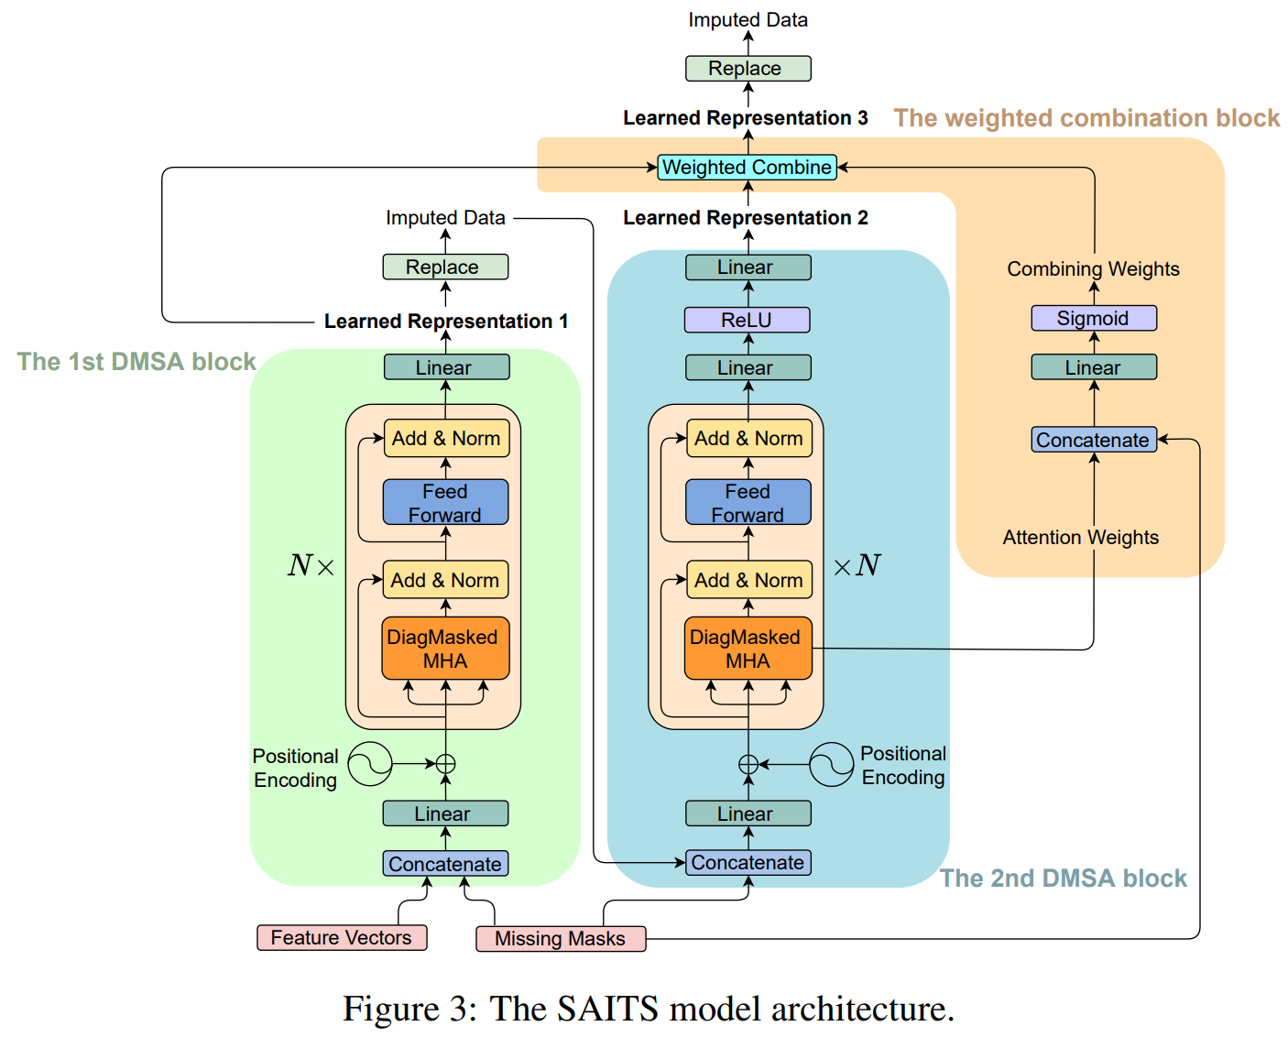
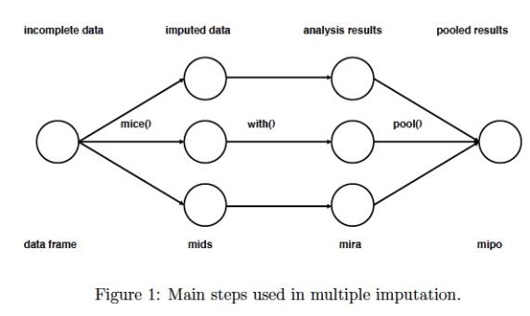
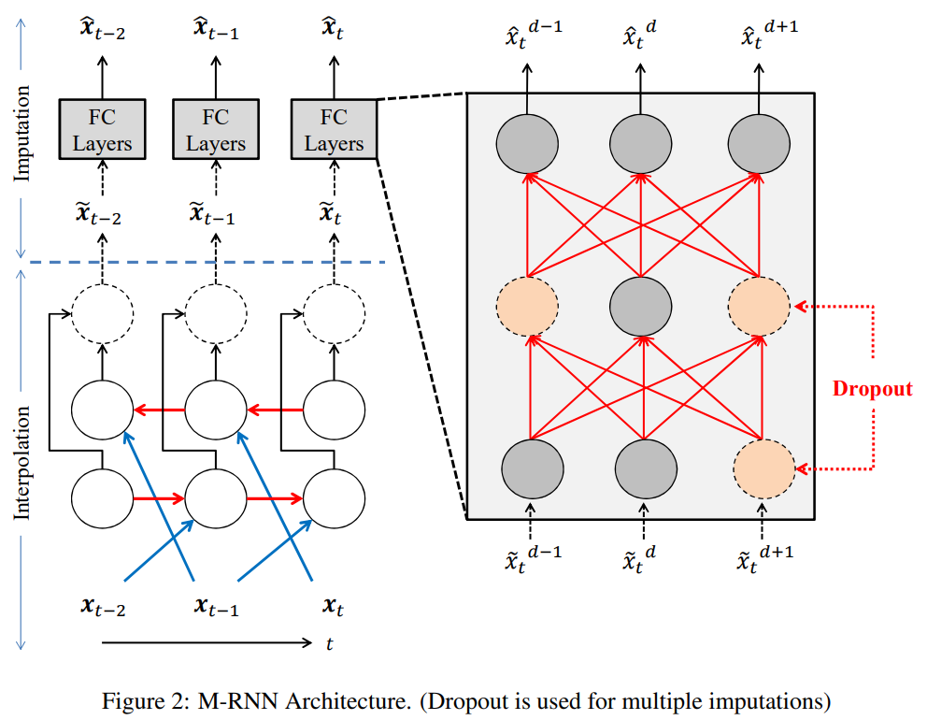
Part 2
Related work
SAITS
MICE
M-RNN

Slide 7

Part 3
BRITS

Slide 8
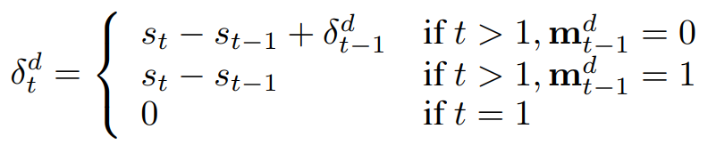

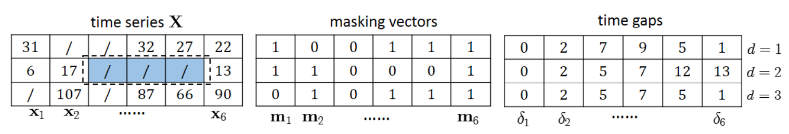

Part 3
Preliminary
Definition 1 (Multivariate Time Series)
$X_{T}$ = sequence of T Observation data
$M_{T}$ = masking vector
$s_{t}$ = time gap between different timestamps
$δ_{t}^{d}$ = time gap from the last observation to the current timestamp
Example
$s_{1…6}$= 0, 2, 7, 9, 14, 15

Slide 9
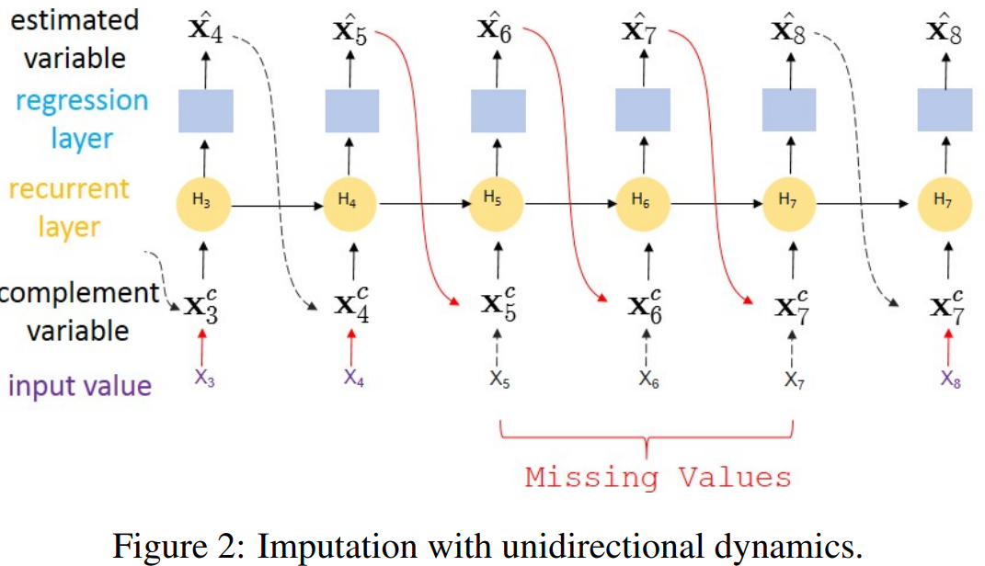
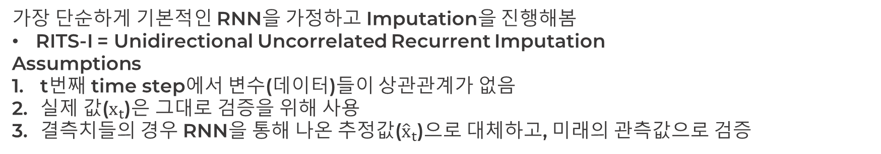
Part 3
RITS-I
가장 단순하게 기본적인 RNN을 가정하고 Imputation을 진행해봄
RITS-I = Unidirectional Uncorrelated Recurrent Imputation
Assumptions
t번째 time step에서 변수(데이터)들이 상관관계가 없음
실제 값($x_{t}$)은 그대로 검증을 위해 사용
결측치들의 경우 RNN을 통해 나온 추정값(${\hat{x}}_{t}$)으로 대체하고, 미래의 관측값으로 검증

Slide 10
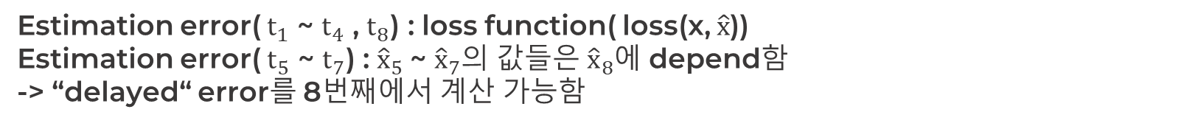
Part 3
RITS-I
Estimation error( $t_{1}$ ~ $t_{4}$ , $t_{8}$) : loss function( loss(x, $\hat{x}$))
Estimation error( $t_{5}$ ~ $t_{7}$) : ${\hat{x}}_{5}$~ ${\hat{x}}_{7}$의 값들은 ${\hat{x}}_{8}$에 depend함
-> “delayed“ error를 8번째에서 계산 가능함

Slide 11
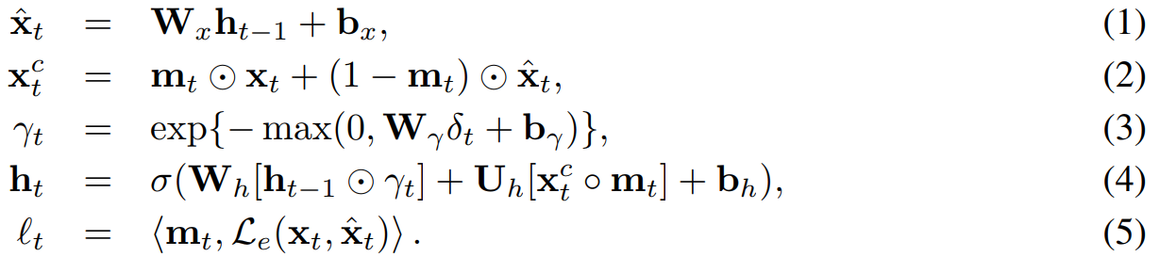
Part 3
RITS-I
Algorithm
기존 RNN과 동일
$σ$: sigmoid function, $W_{h}$, $U_{h}$, $b_{h}$ : parameters $h_{t}$, : hidden state of previous time steps
Equation

Slide 12
Part 3
RITS-I
Equation
Hidden state를 추정값(${\hat{x}}_{t}$)으로 대체하는 regression component임
결측값을 (1)에서 구한 값으로 대체함
앞서 정의한 델타 값을 이용한 missing pattern으로서 hidden state를 줄여주는 역할을 하며, 추후 결측치의 패턴을 파악하는데 도움을 줌
(3)의 값을 이용하여 다음 hidden state를 예측함
최종적으로 추정값과 실제값을 이용하여 loss를 계산함, $L_{e}$ = mean absolute error

Slide 13
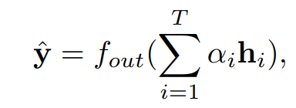

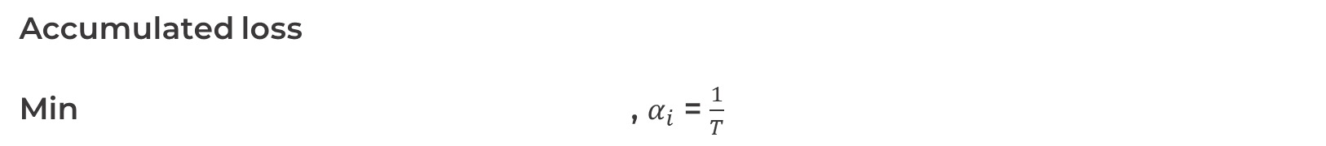
Part 3
RITS-I
Key point : RNN 이후 classification/regression을 추가로 진행함으로써 loss값을 계산함
Accumulated loss
Min , $α_{i}$ = $\frac{1}{T}$
Original loss
Output loss(specific task)

Slide 14
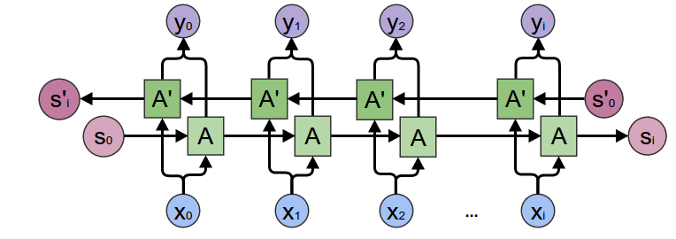

Part 3
BRITS-I
RITS-I의 단점
결측치의 추정된 에러는 다음 Epoch전까지는 수정되지 않는다.
-> 모델의 수렴을 느리게 하고, 학습의 비효율을 불러일으킴 또한 bias exploding 문제를 일으킴
RITS-I에 Bi-rnn구조만 추가함
해당 문제를 bi-rnn구조를 통해 해결함 -> variable은 forward direction뿐만 아니라 backward direction 두가지의 동시 영향을 받는다.
Loss = forward loss + backward loss + consistency loss

Slide 15

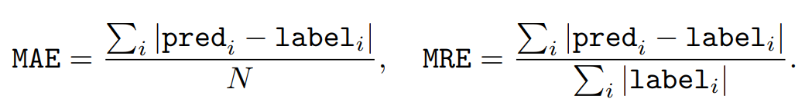
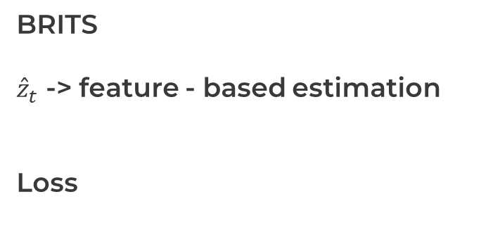
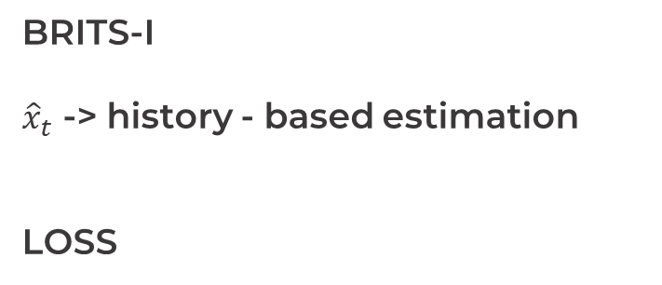
Part 3
BRITS-I
BRITS-I의 단점
RITS-I, BRITS-I : 같은 Time 시점에서 관측치들이 서로 uncorrelated하다고 가정을 하고 진행한다.
하지만 실제 real world에서는 feature간에 correlation이 존재하고 이를 반영해야 한다.
BRITS-I
${\hat{x}}_{t}$ -> history - based estimation
LOSS
BRITS
${\hat{z}}_{t}$ -> feature - based estimation
Loss
Metric

Slide 16
Part 3
BRITS
BRITS의 Equation
$W_{Z},b_{Z} →correspoding parameters$
마스킹 여부(temporal decay 동시 고려)
추정값 대체 여부 판단
Hidden state 추정
BRITS의 loss
Loss - (first step)
Loss - (second step)
Loss - (Third step)

Slide 17

Part 4
Experiments

Slide 18
Part 4
Dataset
Air Quality Data
2014/05/01 ~ 2015/04/30 : 베이징시의 공기 오염도를 측정함( 13.3% missing value)
Test data : 3,6,9월
Training data : 나머지 데이터 사용
Health care Data
MIMIC의 ICU Data 사용 : 35 feature ( up to 78% missing value)
Data: first 48 hours after patient’s admission to ICU
Imputation 뿐만 아니라 classification(death prediction)을 동시에 진행함
Human Activity data
Walking, falling, sitting down 등 11가지의 활동 데이터(5명)
4가지의 센서들(왼, 오른 발목 등)에서 데이터를 수집함(30,917 time series data, 10% missing value)
Imputation + classification task를 동시에 진행함
랜덤하게 10% ground truth를 생성한 후에 imputation 성능 측정을 진행함

Slide 19
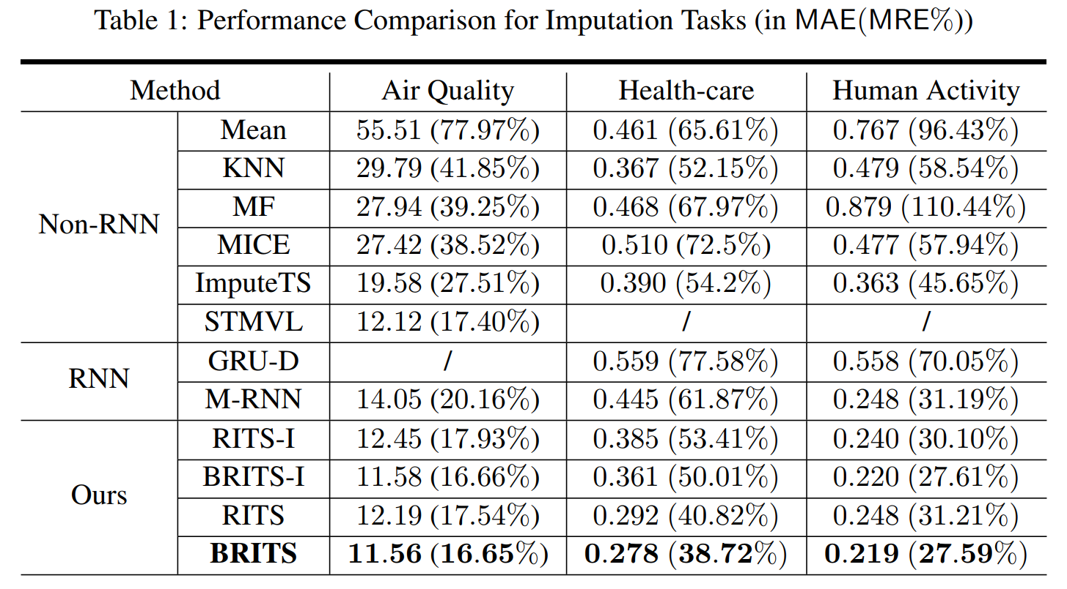
Part 4
Results
Evaluation : 10% non missing values를 validation data로 사용

Slide 20
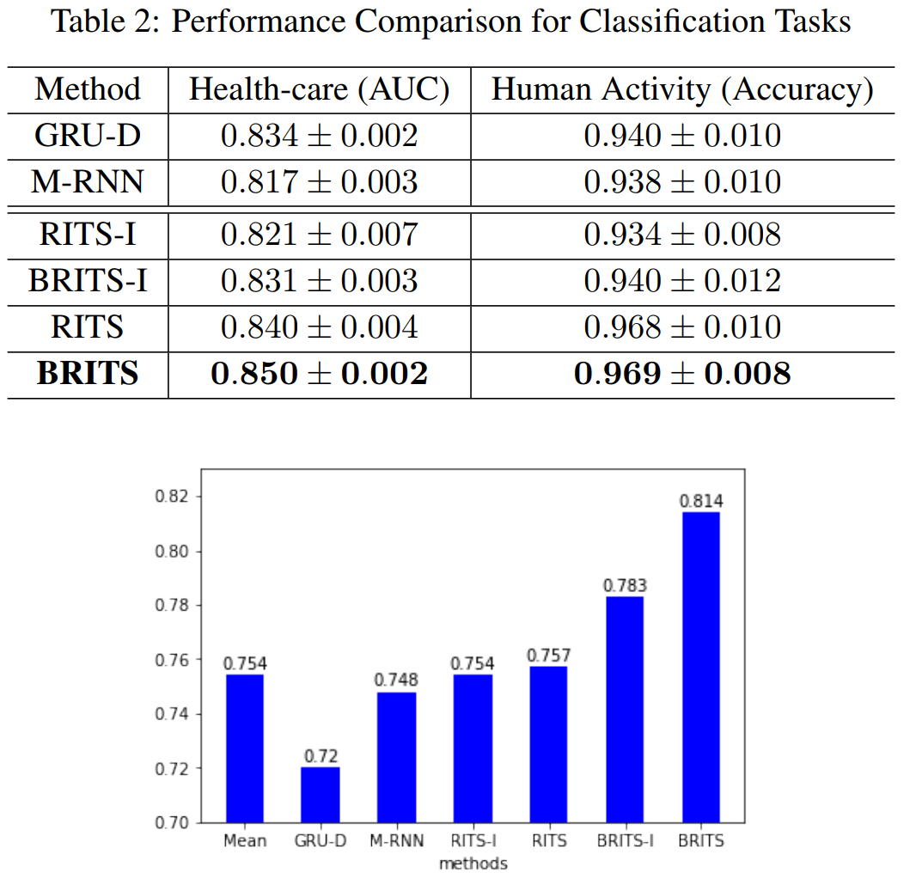
Part 4
Results

Slide 21
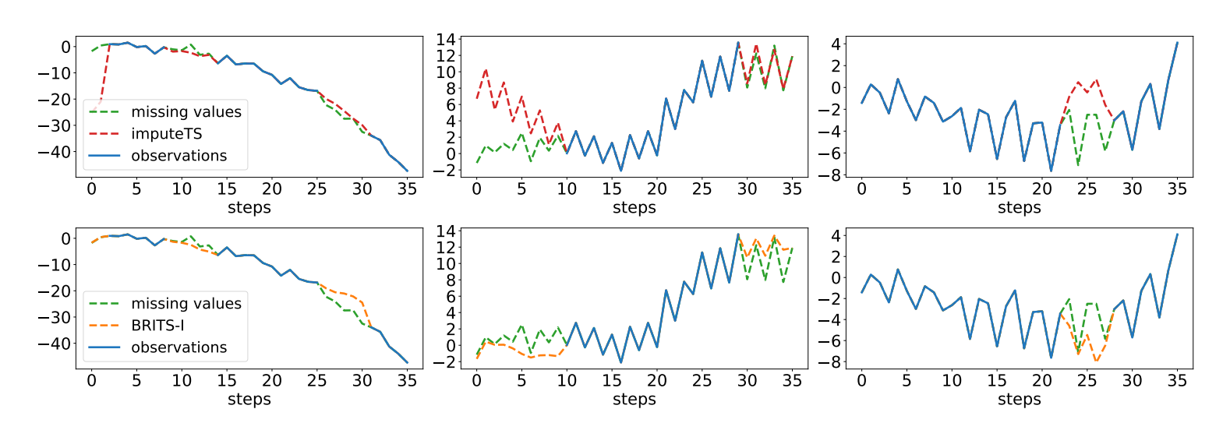
Part 4
Results
Appendix
가상의 데이터 생성 후 추가 성능 검증 진행

Slide 22
Part 4
Conclusion
특정 분포를 가정하지 않고 bi-rnn 구조를 가지고 missing value를 학습 후 대체한다는 장점을 가지고 있는 모델임
Bi-rnn 구조에서 missing value를 constant가 아닌 variables로 취급함으로써 delayed gradients 효과를 불러일으키고 정확도를 상승시키는 효과를 냄
Imputation과 classification/regression task를 동시에 진행함으로써 각각의 task에서 높은 sota 성능을 보임
의문점
Imputation과 classification/regression을 동시에 진행하였는데, 해당 방법론에 대한 명확한 근거가 제시되어 있지 않고, SOTA 성능을 동시 달성했다고만 언급됨

Slide 23
References
https://towardsdatascience.com/understanding-bidirectional-rnn-in-pytorch-5bd25a5dd66
http://arxiv.org/pdf/2202.08516v2.pdf (SAITS)
https://arxiv.org/pdf/1805.10572v1.pdf (BRITS)
https://arxiv.org/pdf/1711.08742v1.pdf (M-RNN)
https://onlinelibrary.wiley.com/doi/epdf/10.1002/sim.4067 (MICE)

Slide 24

THANK YOU

